Slide 1
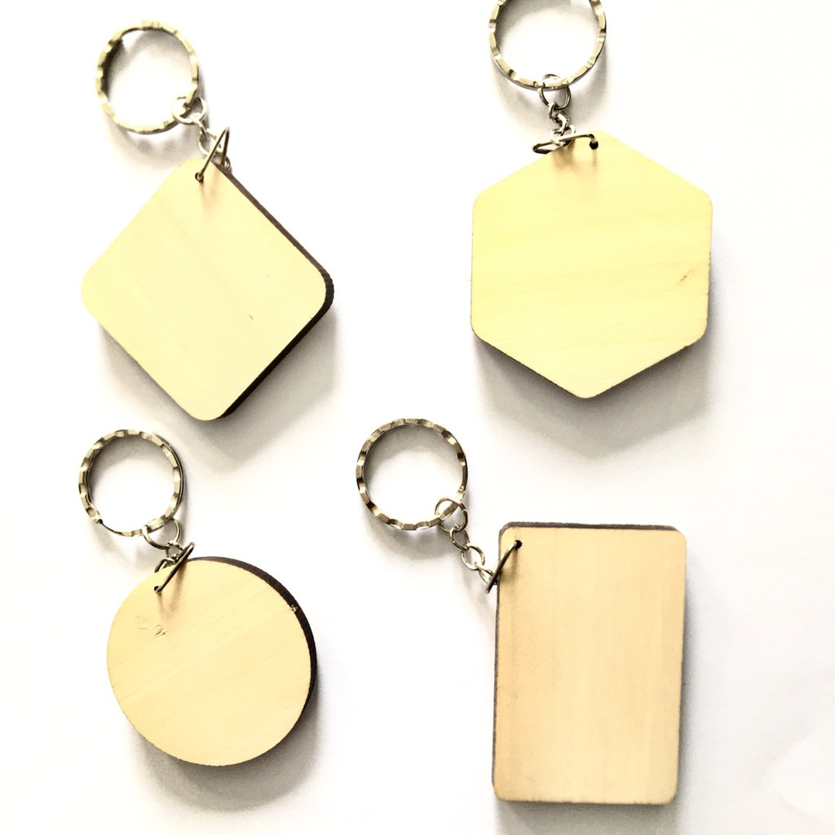

BÀI 10. DỰ ÁN: GIA CÔNG CHI TIẾT BẰNG DỤNG CỤ CẦM TAY

Slide 2
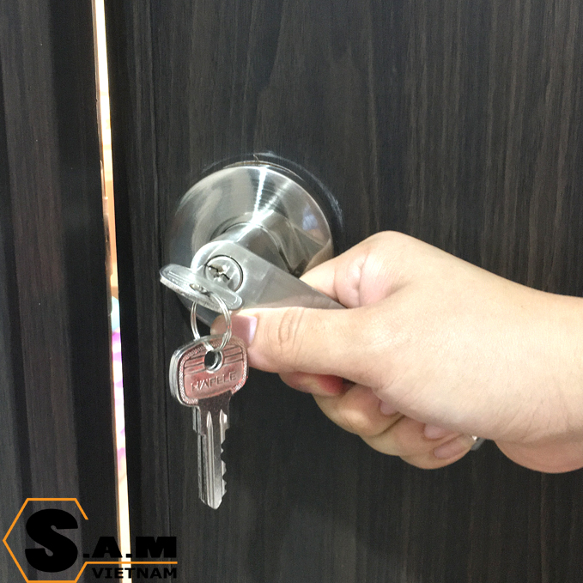
Bạn Mai có một chiếc khóa phòng ngủ của bạn ấy. Để giữ cho chiếc khóa đó không bị mất khi sử dụng thì cần phụ kiện nào đi kèm?

Slide 3
Bạn Mai có một chiếc khóa phòng ngủ của bạn ấy. Để giữ cho chiếc khóa đó không bị mất khi sử dụng thì cần phụ kiện nào đi kèm?
Thiết kế móc khóa phù hợp với sở thích cá nhân.

Slide 4
I.Nhiệm vụ
- Thiết kế được một chiếc móc chìa khóa thỏa mãn các yêu cầu đã cho
- Yêu cầu của dự án
+ Móc khóa có kích thước phù hợp
+ Hình dạng của móc khóa có tính sáng tạo và hình dạng độc đáo
+ Móc khóa có độ nhẵn và tính thẩm mỹ.

Slide 5
Tiêu chí đánh giá
Sản phẩm của dự án đánh giá theo tiêu chí
Tiêu chí | Đánh giá kỹ thuật sản phẩm
 | Đạt | Không đạt
Sản phẩm có các kích thước cho phép sai khác ±1 mm so với kích thước tương ứng trong bản thiết kế
Kích thước móc khóa phù hợp
Sản phẩm móc khóa có độ nhẵn, tính thẩm mỹ cao
Tiêu chí | Thao tác gia công sản phẩm
 | Đạt | Không đạt
Thao tác vạch dấu, chấm dấu, dũa, cưa chính xác
Nơi làm việc gọn gàng, khoa học
Đảm bảo an toàn cho người, thiết bị, dụng cụ
Hoàn thành đúng thời gian
Tiêu chí | Báo cáo kết quả sản phẩm dự án
 | Đạt | Không đạt
Cấu trúc báo cáo đầy đủ, nội dung rõ ràng, chặt chẽ
Quy trình gia công sản phẩm phù hợp
Diễn đạt tự tin, trôi chảy, thuyết phục

Slide 6
Xây dựng dự án qua tiến trình sau
1.Thiết kế hình sạng móc khóa trên giấy
2.Vạch dấu phôi theo bản vẽ thiết kế
3.Gia công móc khóa theo đường vạch dấu bằng dụng cụ cơ khí
4. Dũa cạnh sắc và hoàn thiện sản phẩm

Slide 7
II. Kế hoạch thực hiện nhiệm vụ dự án
- Công việc cần làm
- Thời gian thực hiện
- Người thực hiện
- Vật liệu và dụng cụ thực hiện
- Địa điểm thực hiện
Tài liệu được chia sẻ bởi Website VnTeach.Com
https://www.vnteach.com
Một sản phẩm của cộng đồng facebook Thư Viện VnTeach.Com
https://www.facebook.com/groups/vnteach/
https://www.facebook.com/groups/thuvienvnteach/

Slide 8
Tiêu chí đánh giá
Sản phẩm của dự án đánh giá theo tiêu chí
Tiêu chí | Đánh giá kỹ thuật sản phẩm
 | Đạt | Không đạt
Sản phẩm có các kích thước cho phép sai khác ±1 mm so với kích thước tương ứng trong bản thiết kế
Kích thước móc khóa phù hợp
Sản phẩm móc khóa có độ nhẵn, tính thẩm mỹ cao
Tiêu chí | Thao tác gia công sản phẩm
 | Đạt | Không đạt
Thao tác vạch dấu, chấm dấu, dũa, cưa chính xác
Nơi làm việc gọn gàng, khoa học
Đảm bảo an toàn cho người, thiết bị, dụng cụ
Hoàn thành đúng thời gian
Tiêu chí | Báo cáo kết quả sản phẩm dự án
 | Đạt | Không đạt
Cấu trúc báo cáo đầy đủ, nội dung rõ ràng, chặt chẽ
Quy trình gia công sản phẩm phù hợp
Diễn đạt tự tin, trôi chảy, thuyết phục

